Slide 1

EMPRESA DE ACUEDUCTO Y ALCANTARILLADO DE BOGOTÁ E.S.P.
MÁS CERCA DE NUESTROS USUARIOS
CONSOLIDADO PQRS MES DE JUNIO 2023

Slide 2





CANALES DE ATENCIÓN
CORREOS ELECTRONICOS CORPORATIVOS
Contact Center
Llamadas, chat, videollamada
7*24
WEB
Recepción PQR a través de la página web Bogotá te escucha
Recepción de algunas tipologías de solicitudes por correo electrónico . Ej: Acuerdos de pago y recuperación de consumos
Atención presencial
Red Cade: Supercade Suba - 20 de Julio -CAD - Bosa – Américas, Manitas, Engativá Servitá, Santa Lucía.
Punto de Atención Pau Niza - Zona 1, Punto de Atención San Diego - Zona 2, Centro Nariño Zona 3, Punto de Atención San Benito – Zona 4, Punto de Atención UNISUR - Zona 5
Clientes Preferenciales
Atención por un staff de Profesionales quienes recepcionan y atienden las solicitudes de Grandes consumidores y entidades oficiales por diversos canales corporativos para tal fin

Slide 3
PUNTOS DE ATENCIÓN
RED CADES
Zona | Sedes | Dirección | Horario
1 | SUPERCADE SUBA | CL 45 103B 90 | Lunes a viernes de 7:00 a.m. a 4:00 p.m. Sábados de 8:00 a.m. a 12 m.
 | CADE SERVITA | Calle 165 #7-39 | Lunes a viernes de 7:00 a.m. a 4:00 p.m.
2 | SUPERCADE CAD | AK 30 No. 25-90 | Lunes a viernes de 7:00 a.m. a 4:00 p.m. Sábados de 8:00 a.m. a 12 m.
 | SUPERCADE ENGATIVA | Tv 113b #66-54 | Lunes a viernes de 7:00 a.m. a 4:00 p.m. Sábados de 8:00 a.m. a 12 m.
4 | SUPERCADE 20 JULIO | KR 5A 30C 20 | Lunes a viernes de 7:00 a.m. a 4:00 p.m. Sábados de 8:00 a.m. a 12 m.
 | SUPERCADE MANITAS | Carrera 18 L 70 B-50 SUR | Lunes a viernes de 7:00 a.m. a 4:00 p.m. Sábados de 8:00 a.m. a 12 m.
 | CADE SANTA LUCIA | Av. Caracas No. 41B – 30 sur | Lunes a viernes de 7:00 a.m. a 4:00 p.m.
5 | SUPERCADE BOSA | AC 57R SUR 72D 12 | Lunes a viernes de 7:00 a.m. a 4:00 p.m. Sábados de 8:00 a.m. a 12 m.
 | SUPERCADE AMERICAS | AK 86 43 55 | Lunes a viernes de 7:00 a.m. a 4:00 p.m. Sábados de 8:00 a.m. a 12 m.
PUNTOS PROPIOS ATENCIÓN PRESENCIAL
ZONA | PUNTO | DIRECCIÓN | HORARIO
1 | Punto de Atención Niza | AV SUBA 118-53 | Horario: Lunes a viernes de 8:00 am a 4:30pm
2 | Punto de Atención San Diego | CARRERA 7 # 33 - 53 | Horario: Lunes a viernes de 8:00 am a 4:30pm
3 | Punto de Atención Centro Nariño | Calle 22C # 40 - 99 | Horario: Lunes a viernes de 8:00 am a 4:30pm
4 | Punto de Atención San Benito – Zona 4 | Carrera 19 C No.55-64/72 sur | Horario: Lunes a viernes de 8:00 am a 4:30pm
5 | Punto de Atención UNISUR - Zona 5 | Carrera 4 No. 28 -10 (Soacha) | Horario: Lunes a viernes de 8:00 am a 4:30pm

Slide 4
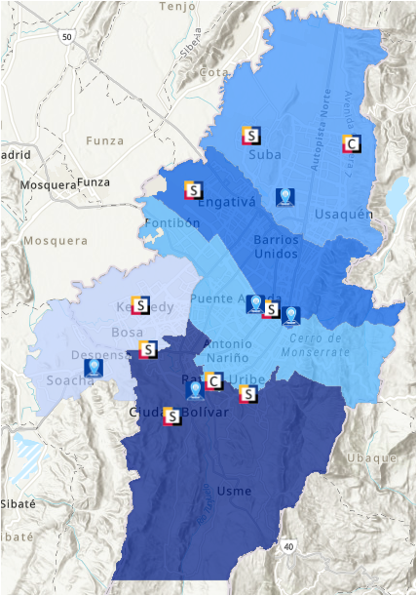
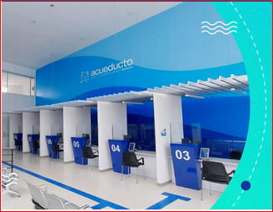
PUNTOS DE ATENCIÓN
La Empresa de Acueducto y Alcantarillado de Bogotá ha venido renovando los Puntos de Atención de la ciudad para mejorar la experiencia de los usuarios y facilitar el acceso a la población con discapacidad física y visual. Actualmente ya están todos los puntos propios funcionando.

Slide 5
Comportamiento General de las PQR 2022 – 2023
En esta gráfica general de las PQRS presentadas en el año 2022 y comparada con lo que va del año 2023 (junio), en promedio se evidencia que presenta disminución en las reclamaciones de facturación, presentando un descenso del -17%; esto obedece a que el promedio del año 2022 presentó picos altos en varios meses del año y que en los últimos 5 meses se acerca al comportamiento del año 2019 que era de 5.500 reclamos promedio mes.
El promedio mensual de las PQRS de este año (Corte junio) es de 81.824 PQRS, y comparado con el año anterior (Corte a junio) fue de 81.324, por lo tanto se evidencia un aumento del 0,6%, esto obedece a que se han recibido en promedio 500 más PQRS.

Slide 6
Comportamiento PQRS Por Clase y actividad
PETICIONES | Verificar chequeo medidor | 4.813 registros equivalente al 74% del total de Peticiones.
 | Suspensión Servicio a Solicitud | 1.135 registros equivalente al 17% del total de Peticiones.
 | El total de Peticiones a JUNIO para el 2022 fue de 9.283 V/S 6.547 para el 2023, marca una disminución del -29%
QUEJAS | Quejas Contra la actuación de un funcionario | Corte de JUNIO de 2023 fue de 235 registros.
 | Total registros a corte JUNIO 2022: 414 Total registros a corte JUNIO 2023: 235 Disminuyó -43% entre el año 2022 y el 2023
RECURSOS | Recurso de Reposición y Subsidiario de Apelación | 6.563 registros equivalente al 94% del total.
 | Recurso de Reposición | 244 registros equivalente al 3% del total.
 | Disminuyó el -17% en la tipología relacionada con Recursos entre el año 2023 y el 2022
RECLAMOS | Revisiones internas | 36.012 registros equivalente al 87% del total de Reclamos
 | Desviación Significativa alto consumo | 1.294 registros equivalente al 3% del total de reclamos.
 | Disminución del -17% entre el año 2023 y el 2022, con 8.166 menos reclamos
SOLICITUDES | Información EAAB-ESP | 247.063 registros equivalente al 57% del total
 | Financiaciones | 40.993 registros equivalente al 9% del total.
 | Aumento del 4% entre el año 2023 y el 2022 Corte a JUNIO
FALLOS RECURSOS | Fallo Recurso de Reposición en Subsidio de Apelación | 2.979 registros equivalente al 87% del total.
 | Fallo SSPD Aclaratorio | 206 registros equivalente al 6% del total.
 | Disminución del -32% en la tipología de Fallos de la SSPD relacionados con Recursos entre el año 2023 y el 2022

Slide 7

Canales de Atención
Escrito
se registraron 70.644 contactos equivalente al 14%
Verbal
se registraron 275.189 contactos equivalente al 55%
Telefónico
se registraron 156.881 contactos equivalente al 31%
CANAL | 2022 | 2023 | PROCENTAJE DEL TOTAL 2023 | VARIACIÓN % 2022 V/S 2023
ESCRITO | 82.457 | 70.644 | 14% | -14%
TELEFONO | 185.072 | 156.881 | 31% | -15%
VERBAL | 242.474 | 275.189 | 55% | 13%
Total general | 510.003 | 502.714 | 100% | -1%
*Es importante aclarar que los datos del canal telefónico son todos aquellos que ameritan generación de contacto en Sistema de Información Comercial.
No todas las llamadas que entran a la línea 116 son registradas en SAP, ejemplo horarios de atención, datos de apertura de caminatas ecológicas, etc.

Slide 8
Contactos Operación SUIT 2023
COD | TIPO | ENE | FEB | MAR | ABR | MAY | JUN
16759 | Suspesión del Servicio Público | 183 | 147 | 213 | 158 | 202 | 251
16783 | Independización del servicio Público | 408 | 455 | 469 | 325 | 423 | 318
16736 | Viabilidad y Disponibilidad de servicios públicos | 33 | 59 | 75 | 58 | 89 | 69
16738 | Instalación temporal del servicio público | 19 | 45 | 68 | 36 | 63 | 39
16752 | Restablecimiento del servicio público | 1.958 | 1.917 | 2.300 | 1.746 | 1.733 | 1.836
16755 | Cambio de la Clase de uso de un inmueble al cual se le presta el servicio público | 142 | 158 | 189 | 135 | 172 | 183
16742 | Cambios en la factura del servicio público | 1.780 | 1.887 | 1.967 | 1.654 | 2.045 | 1.725
16750 | Conexión a los servicios públicos | 164 | 169 | 241 | 203 | 219 | 167
16754 | Instalación, mantenimiento o reparación de medidores | 2.104 | 2.155 | 2.645 | 2.598 | 2.784 | 2.273
29360 | Duplicado de recibos de pago | 5.754 | 5.387 | 5.261 | 4.362 | 4.818 | 5.030

Slide 9
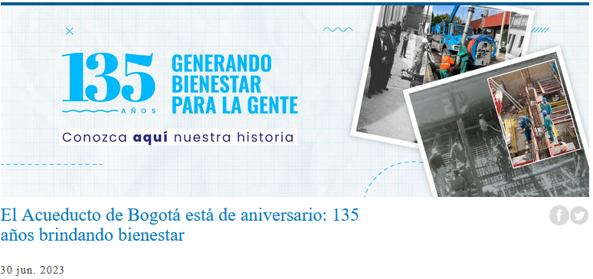
Información de Interés para nuestros usuarios
El 2 de julio, la Empresa de Acueducto y Alcantarillado de Bogotá (EAAB) llegó a sus 135 años.
Una fecha para recordar ese día de 1888 cuando se instaló la primera tubería en hierro y que dio inicio al suministro de agua para la ciudad.
La empresa es hoy un modelo de modernización sostenible gracias a los retos que asumió para llevar desarrollo y bienestar a la ciudadanía en medio de su rápido crecimiento y la adaptación a los cambios tecnológicas, culturales y ambientales e incluso la pandemia.

Slide 10


